Slide 1
CHỦ ĐỀ 1
ÔN TẬP VÀ BỔ SUNG
BÀI 3
CÁC THÀNH PHẦN CỦA
PHÉP CỘNG, PHÉP TRỪ

Slide 2
Số hạng, tổng
Có tất cả bao nhiêu con cá?
6 + 3 = 9
Có tất cả 9 con cá
6
+
3
=
9
Số hạng
Số hạng
Tổng
6 + 3 cũng gọi là tổng.

Slide 3
1
Số?
Số hạng | 7 | 14 | 20 | 62
Số hạng | 3 | 5 | 30 | 37
Tổng | 10 | ? | ? | ?
19
50
99

Slide 4
2
Đặt tính rồi tính tổng, biết các số hạng là:
a) 42 và 35
b) 60 và 17
42
60
M:
+
+
42
35
17
+
7
7
7
7
35
c) 81 và 16
d) 24 và 52
7
7
81
24
+
+
16
52
7
7
7
6

Slide 5
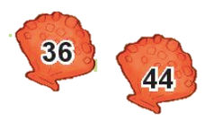
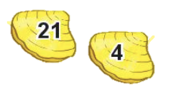
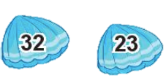
3
Từ các số hạng và tổng,em hãy lập các phép cộng thích hợp.
Số hạng
Số hạng
Tổng
+
=
+
=

